Slide 1
ỨNG DỤNG MÔ HÌNH MÁY HỌC VÀO BÀI TOÁN PHÂN LOẠI HOẠT ĐỘNG CỦA NGƯỜI DÙNG, TRÊN CÁC THIẾT BỊ ĐEO TAY THEO DÕI SỨC KHỎE.
31/12/2021
GVHD: Phan Đình Duy
Tên SV: Nguyễn Ngọc Minh MSSV:19520165

Slide 2
Nội dung báo cáo
Tổng quan đề tài
Giải pháp đề xuất
Kết quả giải pháp đề xuất
Kết luận và hướng phát triển

Slide 3
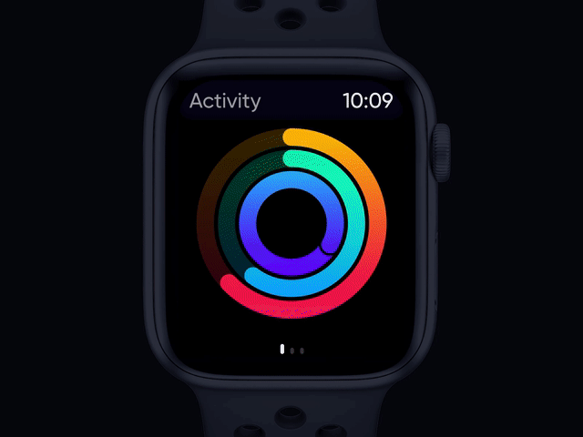
Tổng quan đề tài nghiên cứu
Giới thiệu tổng quan về đề tài[1]
Đồng hồ thông minh ra đời để nhằm hỗ trợ tối đa cho thao tác hằng ngày của người dùng.
Một trong những tính năng hàng đầu hiện nay của đồng hồ thông minh đó là giám sát các chỉ số sức khỏe của cơ thể, theo dõi vận động hàng ngày của người dùng.

Slide 4
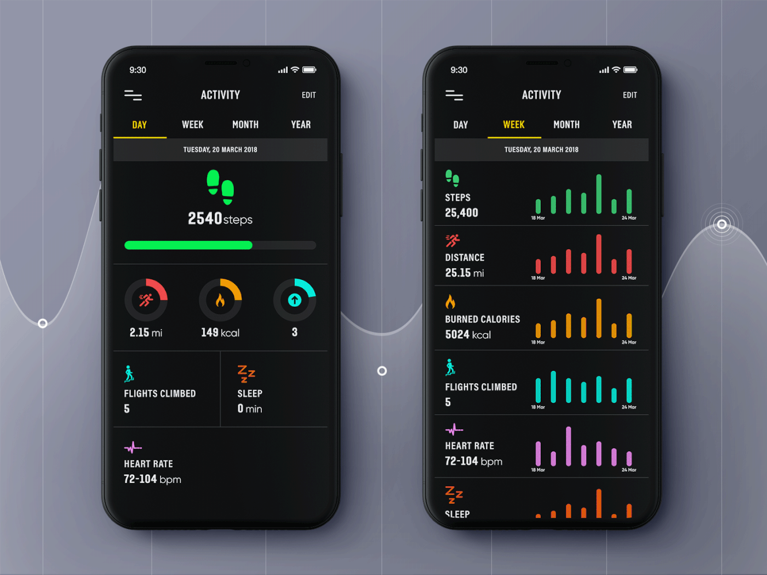
Sự cấp thiết của đề tài
Dự đoán được loại hoạt của người dùng đóng vai trò quan trọng trong việc đưa ra các cảnh báo phù hợp hoặc các lời khuyên hũu ích cho người dùng. Ví dụ:
Cảnh báo ngồi quá lâu
Đánh giá chất lượng giấc ngủ
Tính toán lượng calo tiêu thụ
Smartwatch kết nối với smartphone tạo ra một trải nghiệm đồng bộ tuyệt vời cho người dùng.

Slide 5
Mục tiêu của đề tài
Đề tài hướng đến ứng dụng các mô hình mạng nơ ron vào phân loại hoạt động của người dùng. (Nằm, Ngồi, Đứng yên, Đang đi, Đang đi lên cầu thang, Đang đi xuống cầu thang)
Cài đặt giải thuật phát hiện bước chân và tính độ dài bước.
Dựa trên đầu vào dữ liệu thời gian thực từ cảm biến.

Slide 6
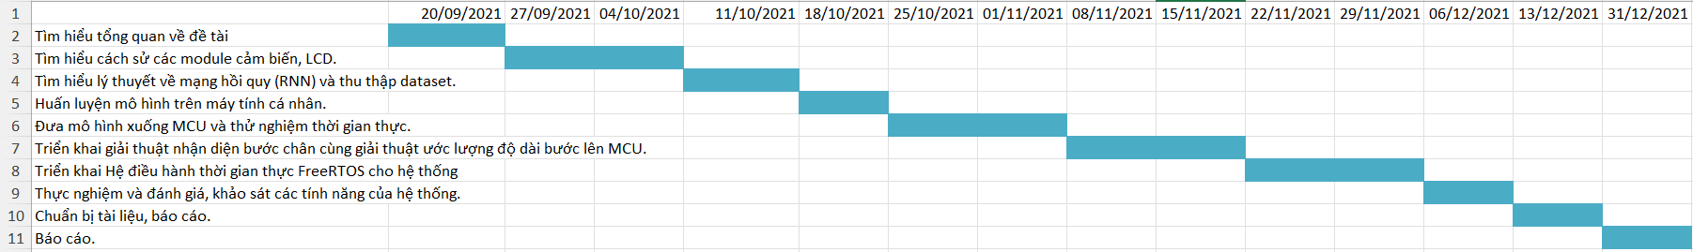
Kế hoạch thực hiện đề tài
Kế hoạch thực hiện đề tài
Giản đồ kế hoạch

Slide 7
PHÂN loại hoạt động người dùng
PHẦN 1

Slide 8
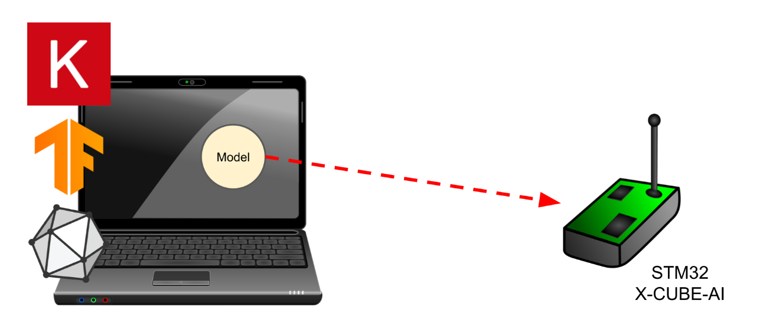
Phân loại hoạt động của người dùng
Gồm 2 quá trình chính:
Training process: Huấn luyện mô hình mạng nơ ron trên máy tính cá nhân
Deploy process: Triển khai mạng nơ ron đã huấn luyến lên hệ thống nhúng đích (board STM32F4)

Slide 9
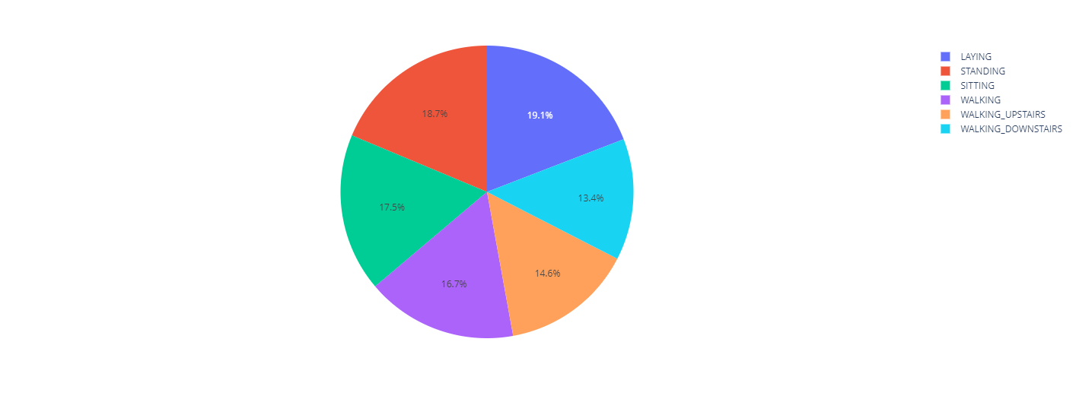
Training process
Sử dụng bộ dữ liệu có nhãn của UCI: Human Activity Recognition. Bao gồm hơn 7k+ tập train, 2k+ tập test.
Dữ liệu đã được tiền xử lý trước và sẵn dùng để training

Slide 10
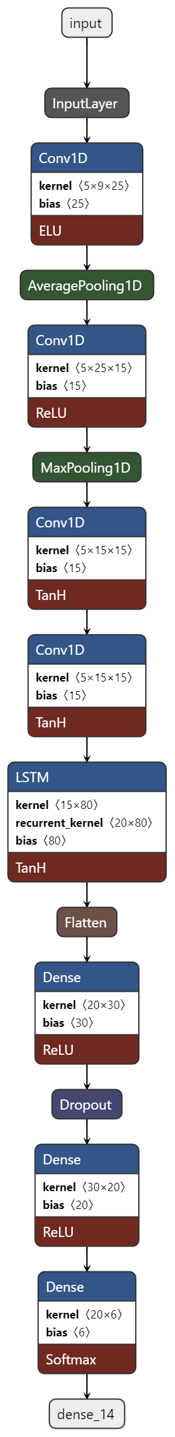
Training process
Xây dựng kiến trúc mạng, bao gồm 2 lớp chính[3][4]:
LSTM: mạng thần kinh hồi quy thích hợp cho dữ liệu dạng chuõi
CNN: dùng để triết xuất đặc trưng của dữ liệu
Dùng softmax activation function và hàm loss categorical cross entropy cho bài toán phân loại nhiều lớp.

Slide 11
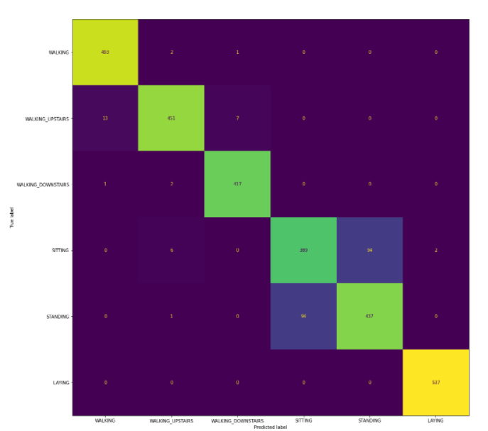
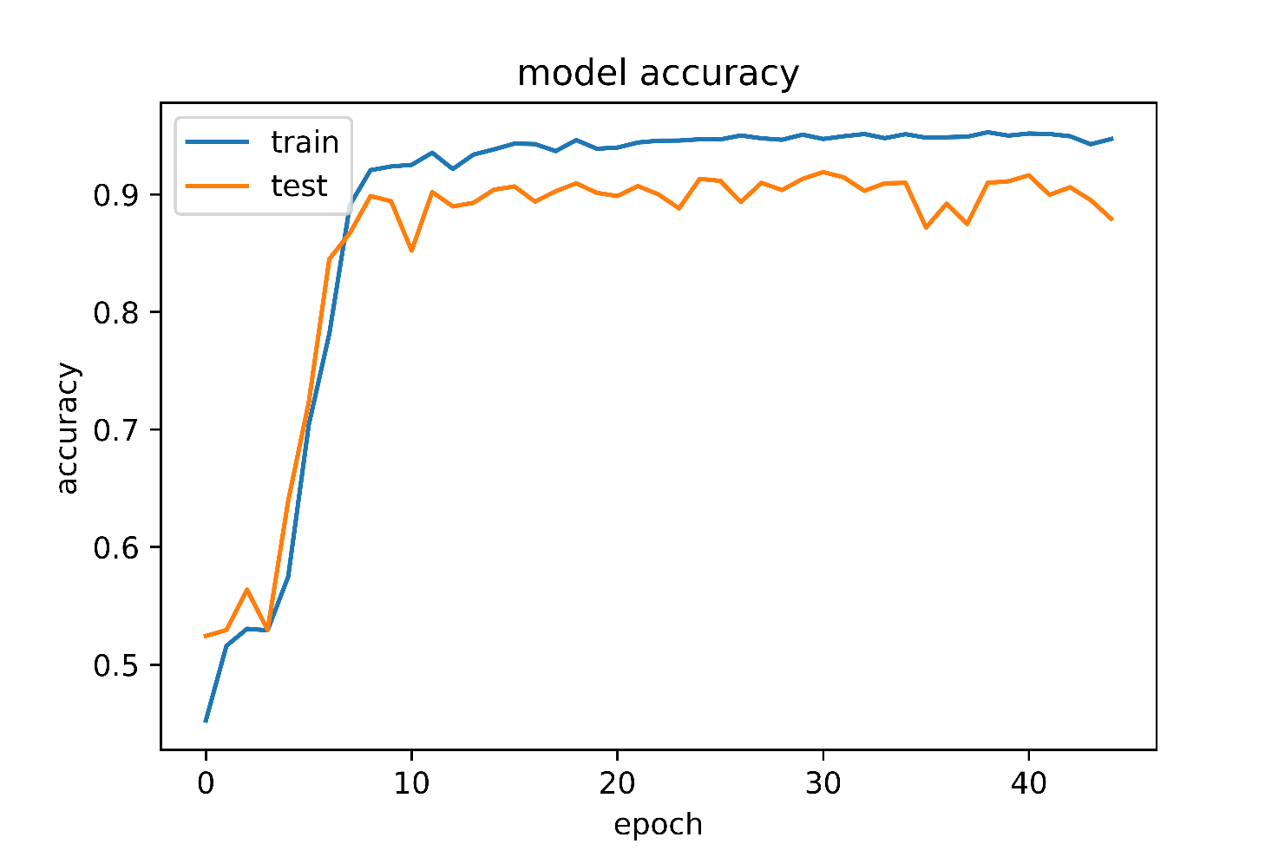
Training process
Kết quả training – đánh giá trên tập test:
Độ chính xác: > 90 %
Kết quả hàm Loss: 0.41
Độ phức tạp của kiến trúc: 584101 MACC (phép nhân)
Cho độ chính xác cao ngay từ những epoch đầu tiên

Slide 12
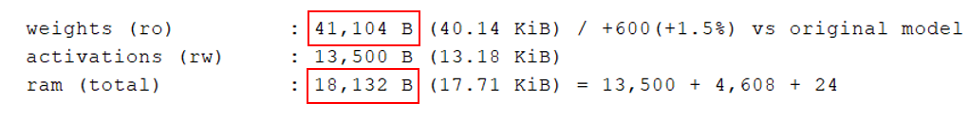
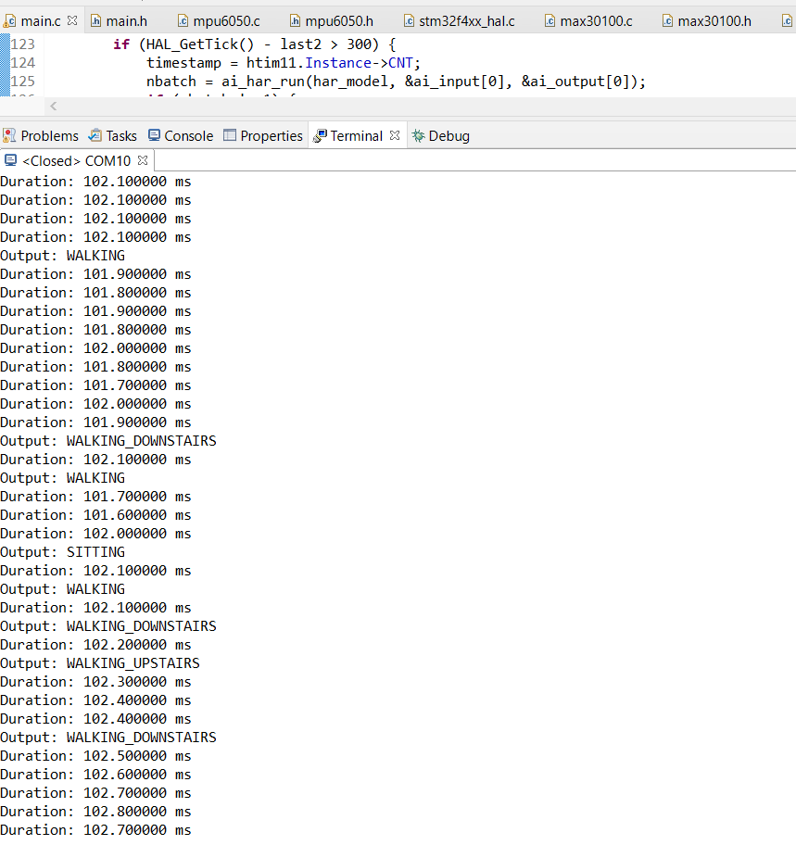
Deploy process
Môi trường deploy: Board STM32F411RE, Core ARM Cortex M4 100MHZ.
Thời gian thực thi mạng nơ ron trên hệ thống: 100ms
Rom sử dụng 40.1KiB(8%)
Ram sử dụng 17.8KiB(13%)

Slide 13
Đếm bước chân – đo khoảng cách[2]
PHẦN 2

Slide 14
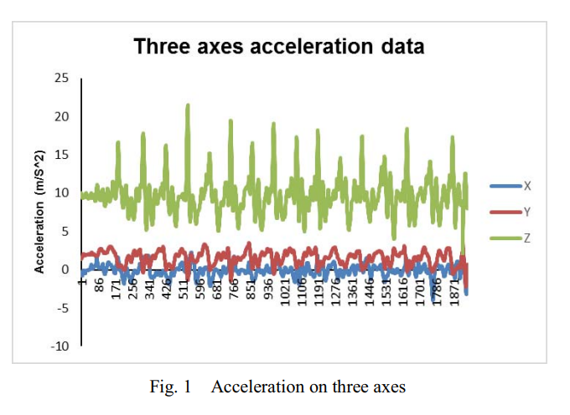
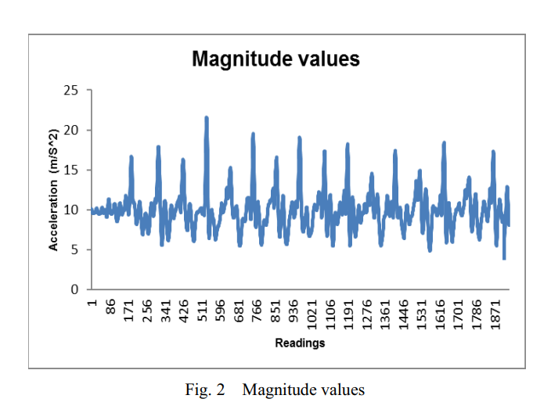
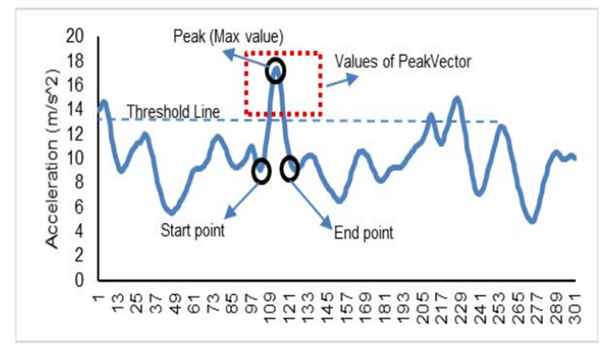
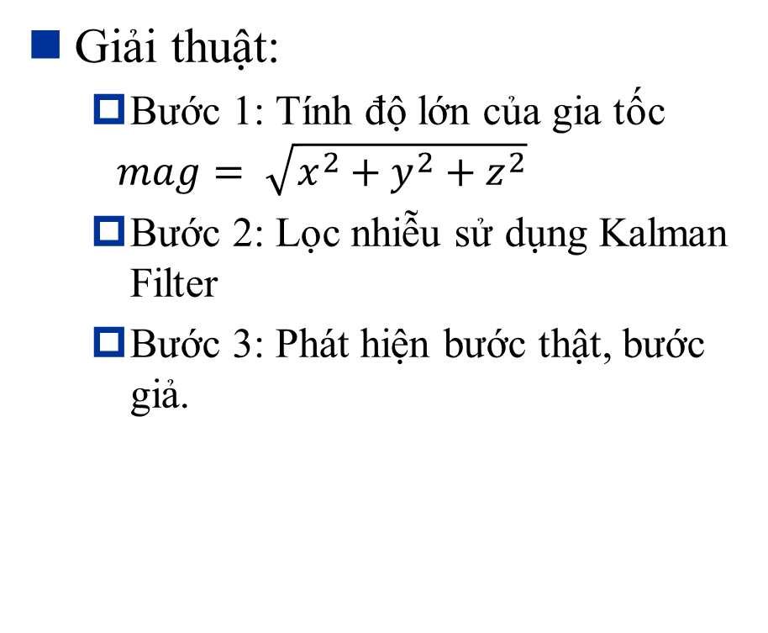
Đếm bước chân
Giải thuật:
Bước 1: Tính độ lớn của gia tốc
$$mag= \sqrt{x^{2}+y^{2}+z^{2}}$$
Bước 2: Lọc nhiễu sử dụng Kalman Filter
Bước 3: Phát hiện bước thật, bước giả.

Slide 15

Đo khoảng cách
Nhìn chung phương pháp khá đơn giản, công thức được đúc kết từ thực nghiệm của một số tác giả

Slide 16
Mô hình hóa dữ liệu
PHẦN 3

Slide 17
Mô hình hóa dữ liệu
Bao gồm 3 tác vụ chính:
Task 1: Tác vụ lấy data từ cảm biến và xử lý, sau đó cho vào hàng đợi dữ liệu chung (message queue).
Task 2: Tác vụ lấy toàn bộ data từ hàng đợi chung message queue, đưa toàn bộ vào input của neural để đưa ra kết quả dự đoán.
Task 3: Tác vụ detect bước chân và đo khoảng cách. Chỉ chạy khi có 30 dữ liệu mới.
Cơ chế giao tiếp task: sử dụng message queue để trao đổi dữ liệu giữa task 1 & 2.
Cơ chế đồng bộ:
Bảo vệ vùng tranh chấp (message queue): Mutex giữa task 1 & 2.
Yêu cầu 30 dữ liệu mới để chạy task 3: semaphore. Producer ở task 2 & Consumer ở task 3.

Slide 18
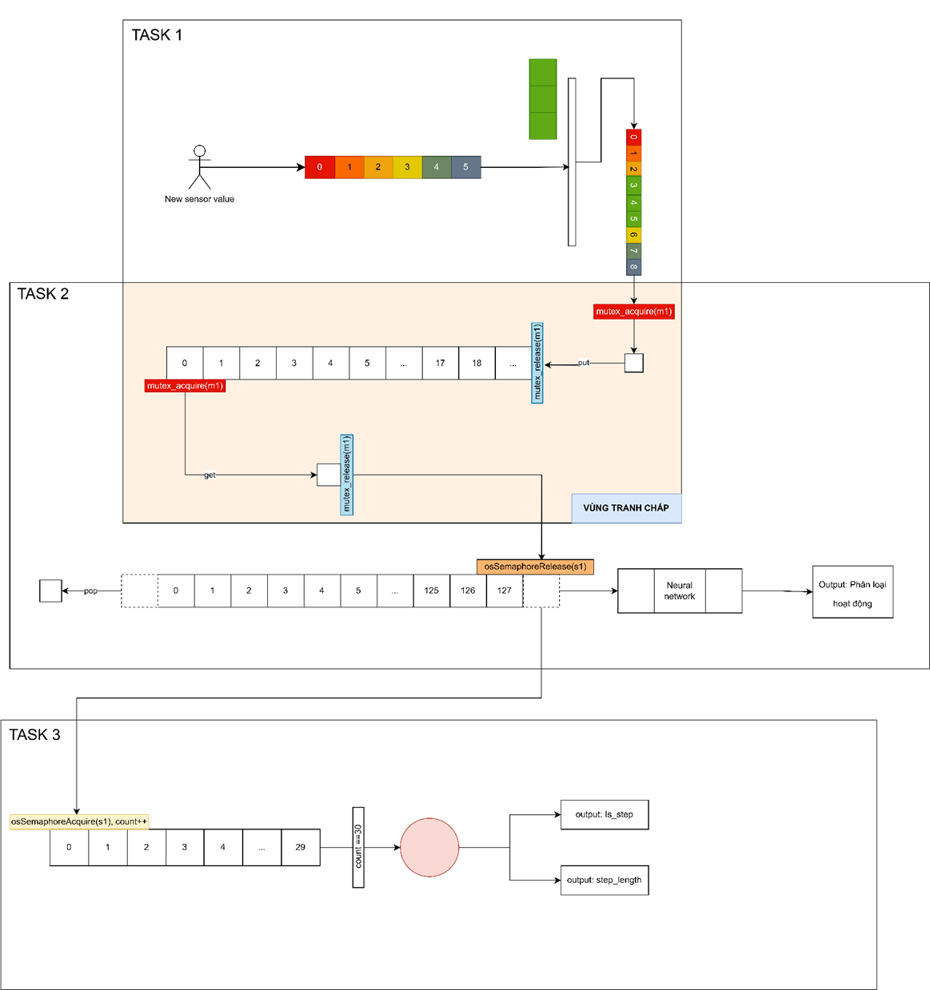
Mô hình hóa dữ liệu

Slide 19
Kết luận
Ưu điểm
Độ chính xác khi training model trên 90%
Model và các giải thuật được nhóm tự đề xuất. Model nhỏ gọn tiết kiệm bộ nhớ, phù hợp để triển khai lên hệ thống IoT.
Triển khai thành công mô hình học máy lên MCU.
Nhược điểm
Độ chính xác khi triển khai thực tế lên MCU không cao
Các thuật toán đếm bước chân và tính độ dài dù khá hợp lý theo lý thuyết nhưng vẫn chưa chính xác khi triển khai thực tế. Do vậy, cần tham khảo thêm thuật toán tốt hơn cho hệ thống thực tế.
Hệ thống còn đơn giản, ít chức năng

Slide 20
Hướng phát triển
Trong tương lai hệ thống cần được cải tiến, cải thiện để phù hợp với ứng dụng trong thực tế hơn, như là:
Cải thiện độ chính xác của hệ thống trong sử dụng thực tế
Liên kết với phần mềm điện thoại tự phát triển để cung cấp trải nghiệm đồng bộ cho người dùng.
Có các chuẩn kết nối không dây phổ biến như BLE, Wifi,…
Nhiều hơn nữa các thông tin giám sát sức khỏe như: giám sát chất lượng ngủ, phản hồi xúc giác, …
Có khả năng đưa ra gợi ý, lời khuyên cho người dùng dựa trện dữ liệu thu thập.

Slide 21
Tài liệu tham khảo
[1]Google APIs for Android: ActivityRecognitionAPI, https://developers.google.com/location-context/activity-recognition(retrieved: Dec. 14, 2016)
[2]H. T. Duong and Y. S. Suh, "Walking distance estimation of a walker user using a wrist-mounted IMU," 2017 56th Annual Conference of the Society of Instrument and Control Engineers of Japan (SICE), 2017, pp. 1061-1064, doi: 10.23919/SICE.2017.8105462.
[3]Song-Mi Lee, Sang Min Yoon and Heeryon Cho, "Human activity recognition from accelerometer data using Convolutional Neural Network," 2017 IEEE International Conference on Big Data and Smart Computing (BigComp), 2017, pp. 131-134, doi: 10.1109/BIGCOMP.2017.7881728.
[4]W. Jiang and Z. Yin, “Human activity recognition using wearable sensors by deep convolutional neural networks,” in Proc. of the 23rd ACM Int’l Conf. on Multimedia (MM ’15). ACM, New York, NY, USA, pp. 1307-1310, 2015.

Slide 22
DEMO VIDEO
Link

Slide 23
Hỏi và Trả lời
Những câu hỏi về đồ án

Slide 24
Cám ơn quý thầy cô đã lắng nghe
The end

